Slide 2
In gesprek over suïcidaliteit
Visie op suïcidaliteit
Bespreken ervaringen en dilemma’s
Wat te doen?
Waar hulp te vinden?
Oefenen met gesprek

Slide 3
Suïcide cijfers
Gehele populatie: ≈ 11/100.000
GGZ populatie: ≈ 80-90/100.000
Populatie buiten GGz: ≈ 6-7/100.000
Notes:
Er zijn relatief weinig suïcides in Nederland ten opzichte van andere Europese landen.
In absolute aantallen zijn er meer dan 1.800 zelfmoorden per jaar in Nederland.
8,3% van de volwassenen heeft ooit aan zelfmoord gedacht.
2,2% van de volwassenen heeft ooit een zelfmoordpoging gedaan.
Het aantal zelfmoordpogingen per jaar is niet exact bekend, maar wordt geschat op 94.000.
Jaarlijks worden zeker 14.000 pogingen behandeld in het ziekenhuis.
Mannen plegen vaker zelfmoord dan vrouwen.
Vrouwen doen gemiddeld meer zelfmoordpogingen dan mannen.

Slide 4
Definities suïcidaal gedrag en suïcidepoging
Sprake van suïcidaal gedrag indien er gedachten zijn, voorbereidingshandelingen en/of pogingen die een zekere intentie uitdrukken om zichzelf te doden (van Hemert ea 2012)…
Een suïcide poging wordt gedefinieerd als een handeling zonder dodelijke afloop, waarmee de persoon, door de verwachting van schade aan het eigen lichaam de dood wil bewerkstelligen, of het risico daarop niet uit de weg gaat (van Hemert ea 2012; Kerkhof & van Luyn 2010).

Slide 6
Differentiatie model suïcidaliteit
1.) Perceptuele desintegratie
  Verstoorde waarneming
2.) Primaire depressieve cognitie
  Somberheid (langdurig)
3.) Psychosociale ‘’entrapment’’
  Vastzitten
4.) Inadequate communicatie en coping
  Uiting van hulpvraag

Slide 7
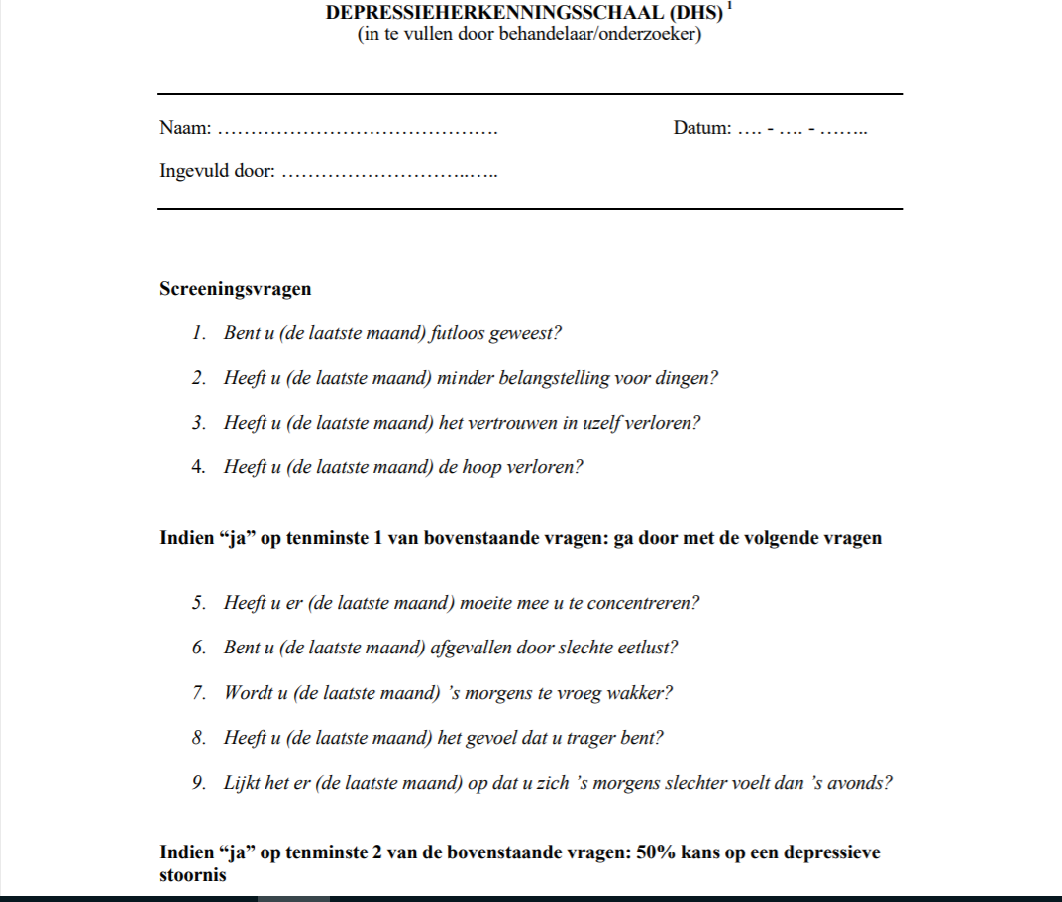

Slide 9

Case interview

Slide 10
Vragen bij suïcide risico
Hoe gaat het met u?
Hoe ziet u de toekomst op dit moment?
Ziet u voor zichzelf nog enige toekomst?
Hebt u wel eens het idee dat het leven niet meer de moeite waard is?
Denkt u wel eens aan de dood; wat zijn dat voor gedachten?
Denkt u wel eens dat u een einde aan uw leven zou willen maken?
Bij aanwijzingen voor suïcidegedachten moet de inhoud zo concreet mogelijk worden nagevraagd.

Slide 11
Gedachten en gebeurtenissen die aanleiding waren voor het onderzoek
Hebt u gedachten aan zelfmoord? Denkt u dat u dood beter af bent?
Hebt u plannen om zelfmoord te plegen?
Hoe zien die plannen er uit? Welke methoden hebt u overwogen?
Welke voorbereidingen hebt u getroffen?
Hoeveel haast hebt u om uw plannen uit te voeren?

Slide 12
Na een suïcidepoging
Nauwkeurig navragen wat er gebeurd is.
Hoe was de situatie? (doorvragen)
Wat hebt u gedaan? (doorvragen)
Wat waren uw gedachten daarbij? (doorvragen)

Slide 13
Recente voorgeschiedenis
Hoe lang speelt dit al? Hoe was dit in de laatste weken?
Hoe vaak had u deze gedachten? Hoe vaak per dag (tienmaal, honderdmaal? Meer nog?)
Hebt u terugkerend kwellende gedachten? Wat denkt u op zo’n moment?
Wat zijn aanleidingen voor u om zo te denken?
Hoeveel tijd bent u per dag bezig met deze gedachten? (Vier uur? Acht uur? Meer nog?)
Hebt u plannen gehad of gemaakt om uzelf iets aan te doen?
Hebt u geprobeerd om een einde aan uw leven te maken?

Slide 14
Ruimere voorgeschiedenis
Bent u wel eens eerder zo wanhopig geweest?
Hebt u ooit eerder een periode gehad waarin u deze gedachten gehad?
Wat was er toen aan de hand?
Hebt u ooit eerder geprobeerd een einde aan uw leven te maken?
Wat was er toen aan de hand?
Wanneer was dat? Wat hebt u toen gedaan?

Slide 15
Oefenen in groepjes

Slide 16
Behandeling zonder opname

Slide 17
113.nl
Kijk voor meer informatie, hulp, e-health en zinnig vrijwilligerswerk op 113.nl

